Slide 1
Digital reseräkning via mobil
Kräver mobilt Bank-ID

Slide 2
Viktig information
Ingen milersättning utgår inom Storgöteborg
Stipendier/förlorad förtjänst utbetalas efter närvaro
Vid förlorad förtjänst ska du fylla i antal timmar du skulle ha jobbat och på övrigt fyller du i vilken skiftform du arbetar (tex. Dag, kväll, natt, helg m.m.)
Utbetalning av stipendier/förlorad förtjänst sker 5-6 veckor efter kursslut

Slide 3
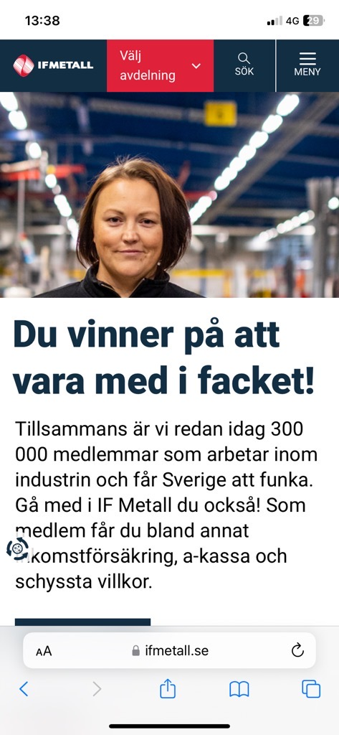
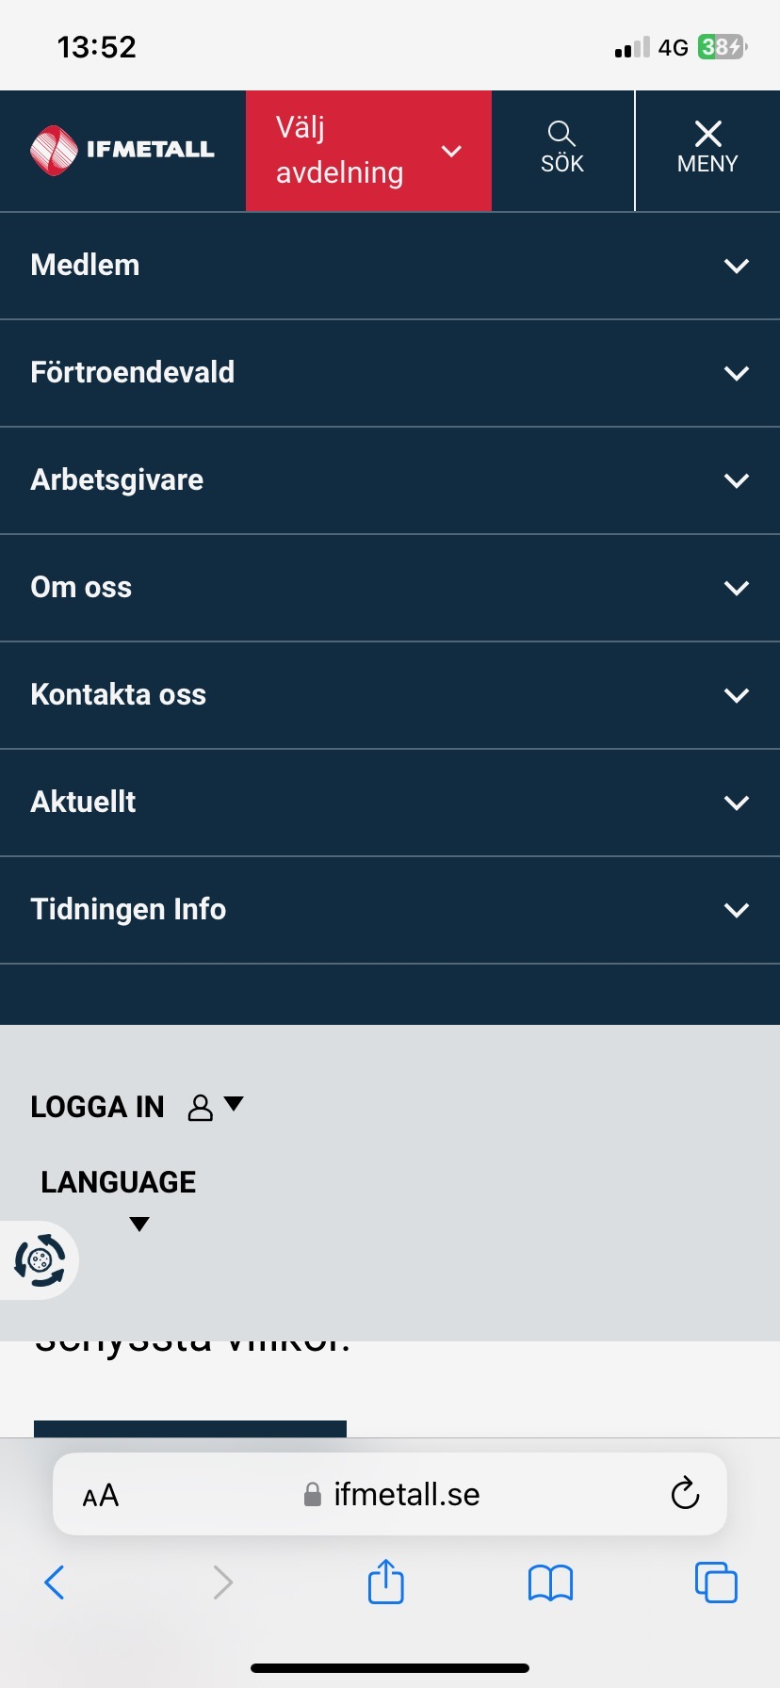
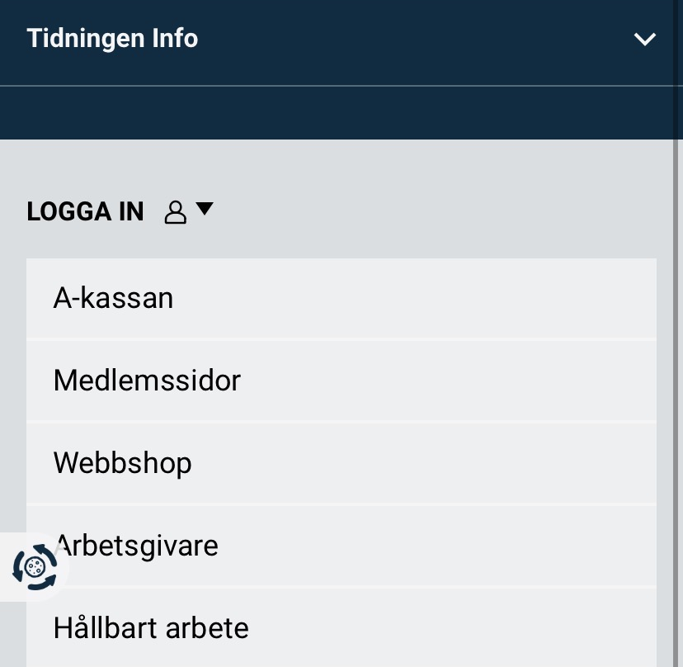
Logga in på www.ifmetall.se

Slide 4
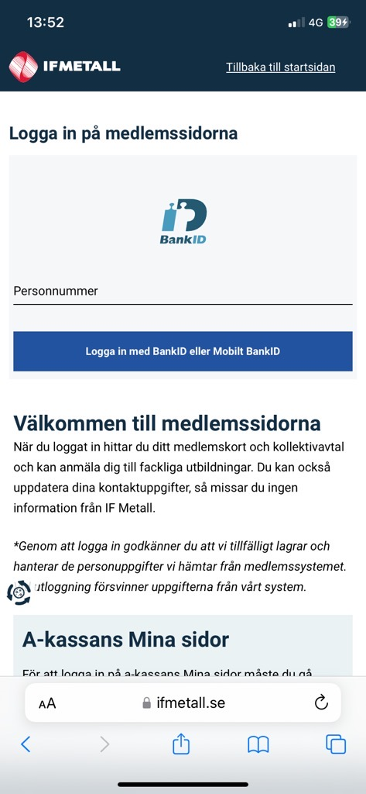
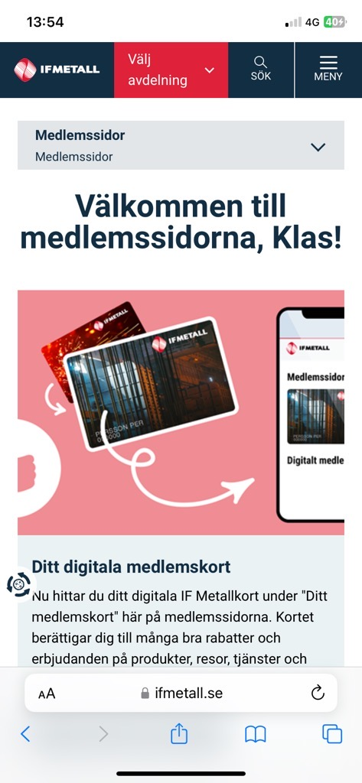
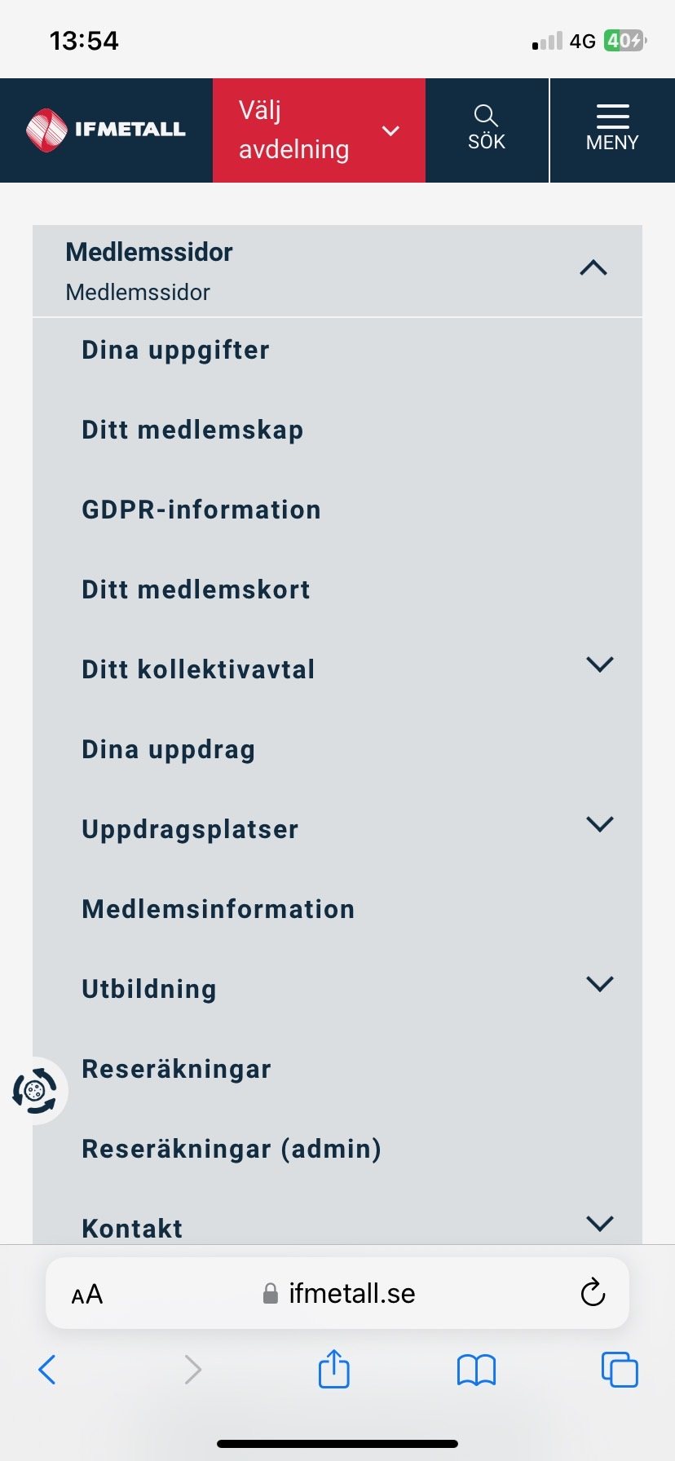
Notes:
Det är viktigt att vi har rätt kontaktuppgifter – Klicka på Dina Uppgifter för att kontrollera att vi har rätt mailadress och telefonnummer till dig.
Om en reseräkning saknar viss information eller behöver kompletteras skickas ett SMS till medlemmen.
Då loggar man in och kan se vad som efterfrågas samt vem som har granskad reseräkningen.
Vid frågor kan medlem klicka på granskarens namn och maila direkt till personen som granskat reseräkningen.

Slide 5
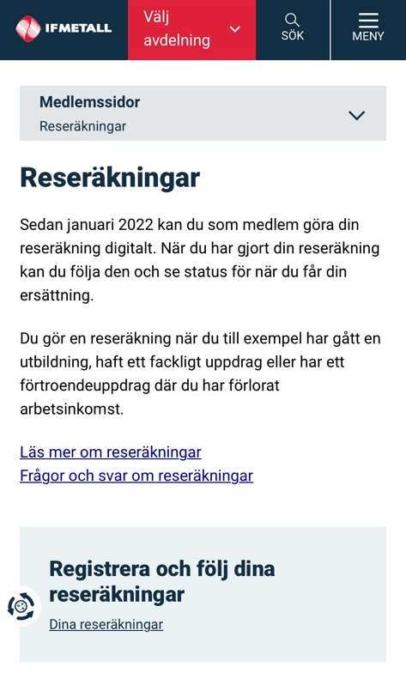
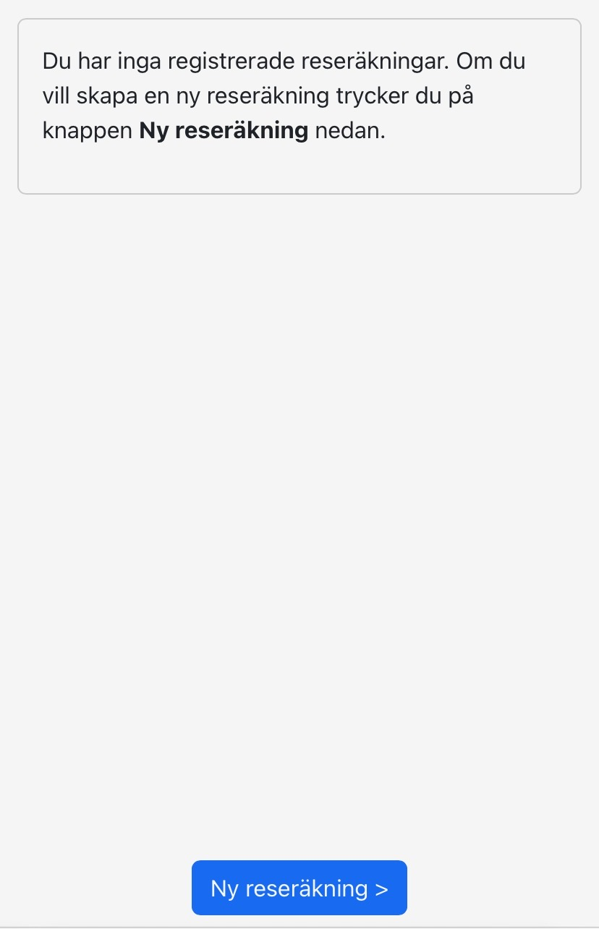
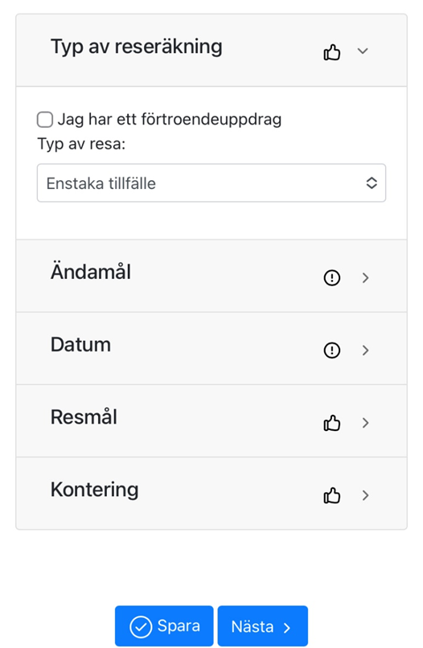

Slide 6
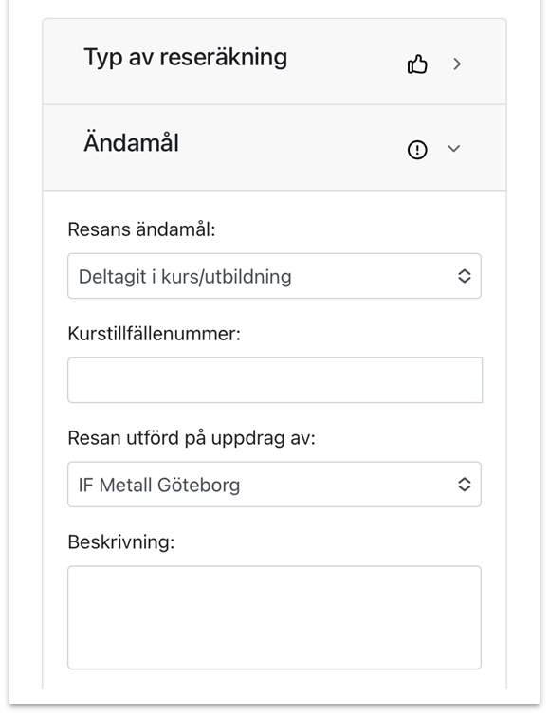
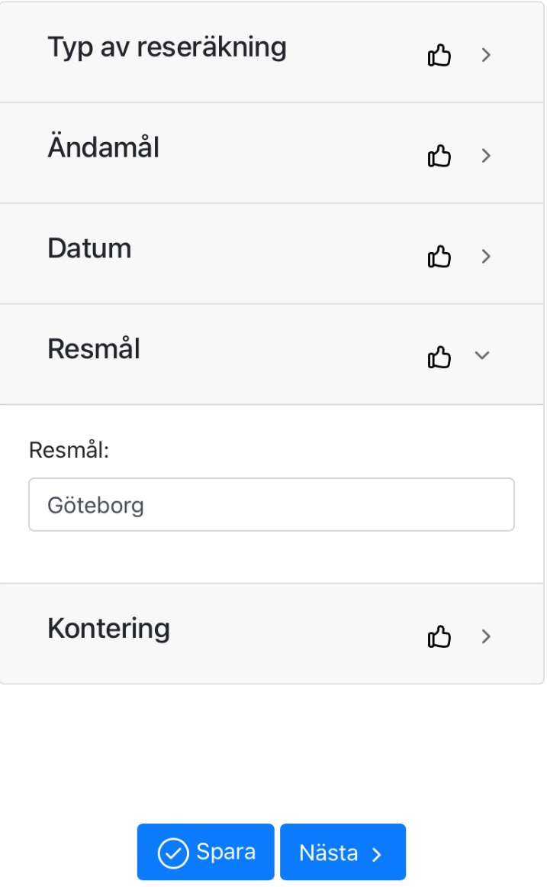
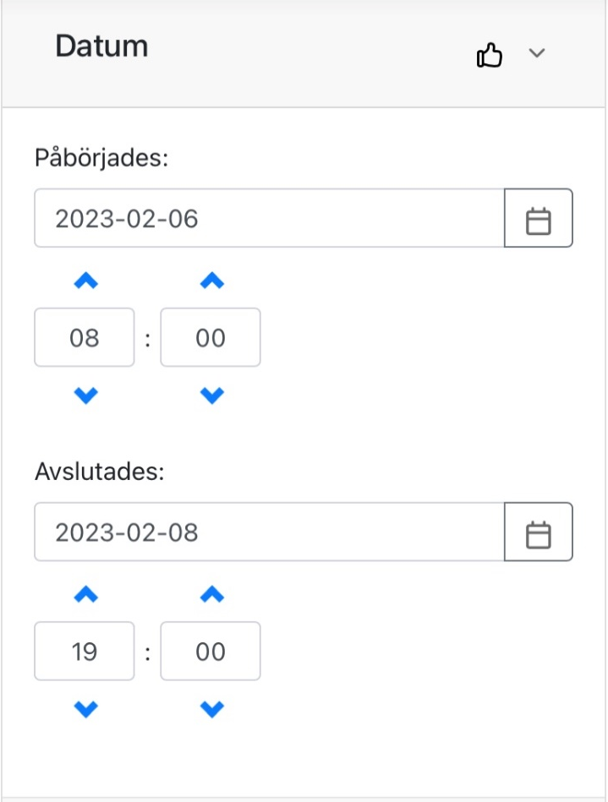
Detta får du av handledaren

Slide 7
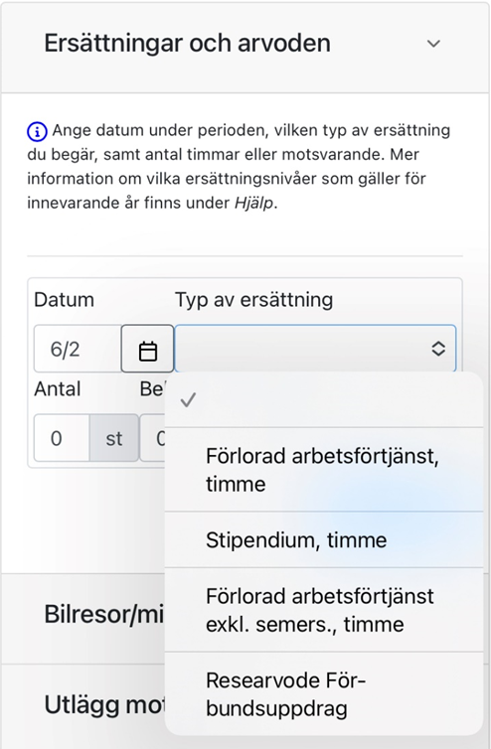
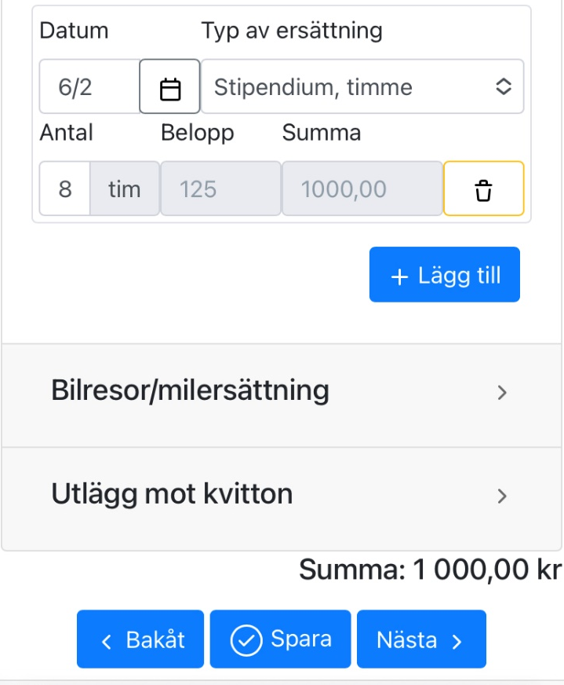
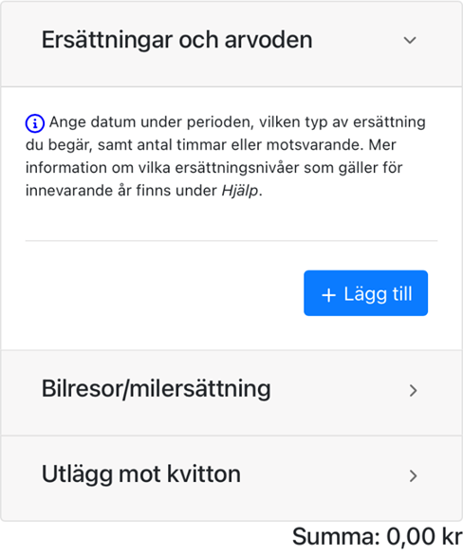
Om det är en flerdagskurs
Summan ändras från år till år
OBS: Milersättning utgår EJ om kursen går i Storgöteborg

Slide 8
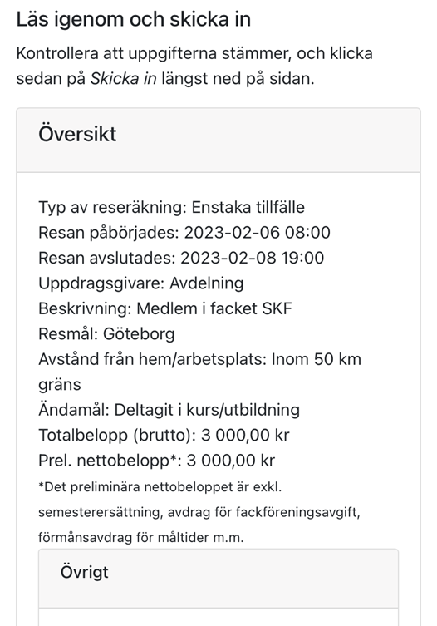
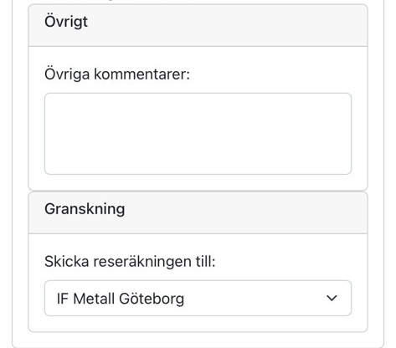
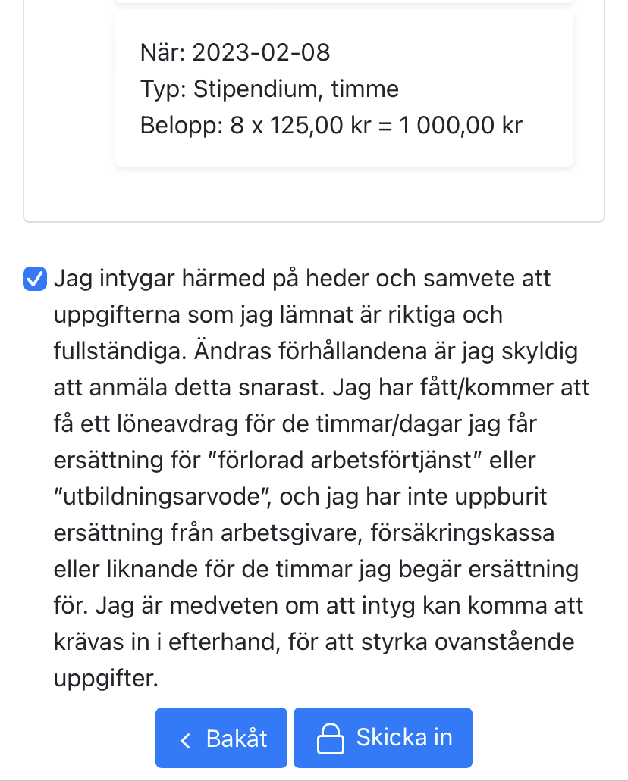
Skriva här om du arbetar annat skift än dagtid

Slide 9
Digital reseräkning via mobil
Kräver mobilt Bank-ID

